Slide 1
Model, Connect Model & DataTables
AdhityaIR

Slide 2
File CI-Model
192.168.1.33/Web2

Slide 3
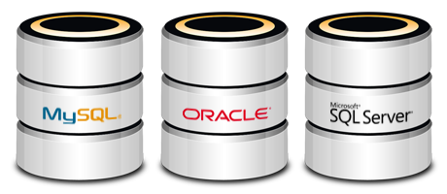
Apa itu Model ?
Model berfungsi sebagai pengolahan data bisa berupa input user, database dan pemanggilan API.

Slide 4
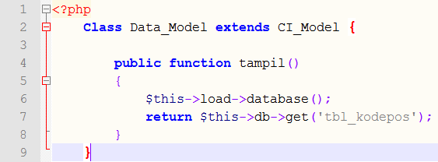
Membuat Model
Buat file Data_Model.php pada folder : application/model
Buat Class Data_Model extends CI_Model
Get tbl_kodepos dari database tbl_kodepos

Slide 5
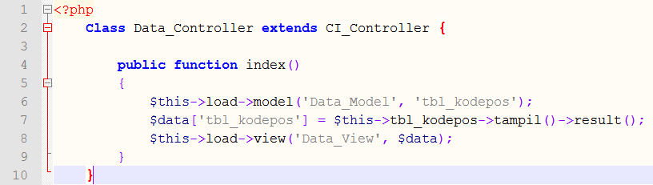
Membuat Controller
Buat file Data_Controller.php folder : application/controller
Buat Class Data_Controller extends CI_Controller
Load Default Controller : application/config/routes.php

Slide 6
Connect Model
Connect Model menghubungkan antara Model yang di buat dengan Database yang digunakan.
Lakukan Import/Create Database
Setting Koneksi pada Folder : application/config/database.php
Load database pada model : $this->load->database();
Model ➔ Controller
$this->load->model('Data_Model', 'tbl_kodepos');
Buat variable $data yang isinya Table dalam Database
Gunakan function result(); (Penting)
Sisipkan variable $data pada view

Slide 7
Autoload Library Database
Jika kita ingin otomatis load Library Database
Setting Autoload pada folder : application/config/autoload.php
Tambahkan Database pada Autoload Libraries
Jadi kita tidak perlu lagi load Database setiap Koneksi

Slide 8
Autoload Model
Jika kita ingin otomatis load Model
Setting Autoload pada folder : application/config/autoload.php
Tambahkan Model dan isi tabel pada Autoload Model
Jadi kita tidak perlu lagi load Model jadi langsung digunakan

Slide 9

DataTabes

Slide 10
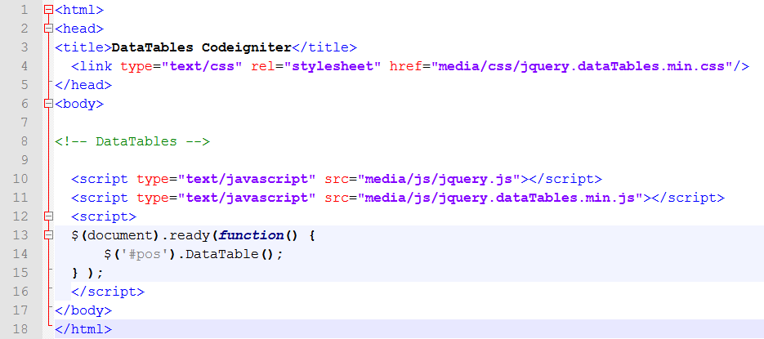
Installasi DataTables + CI
Buat folder Media di luar System / Application
Masukan file DataTables kedalam Folder Media (Include)
Buat Data_View.php panggil file DataTables dari View

Slide 11
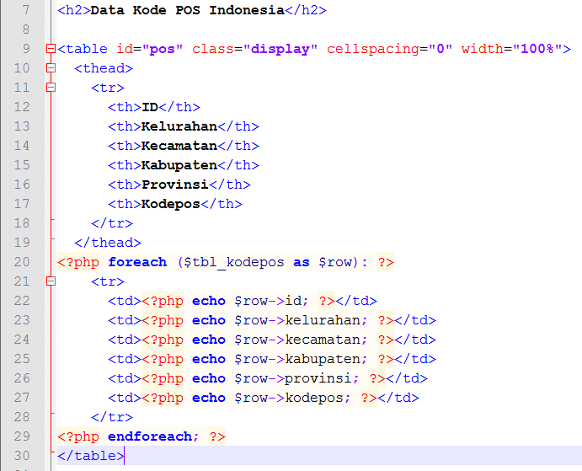
Inisiasi DataTables ke Table
Buat table POS dengan id=“pos”.

Slide 12
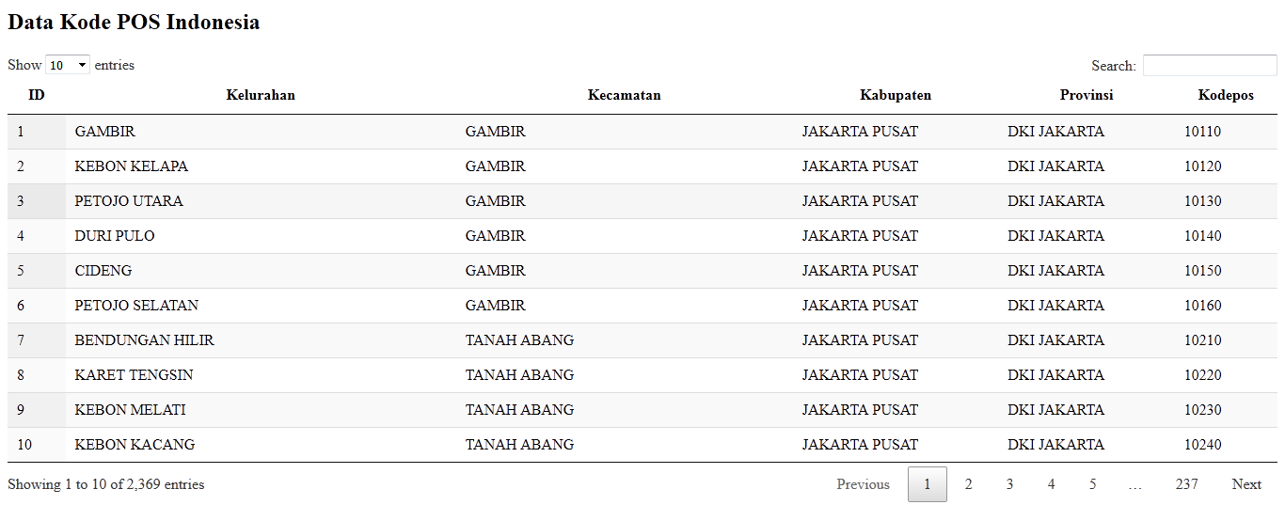
Hasil Table POS Indonesia

Slide 13

Ayo Mulai Coding!

Slide 14
Ada yang ingin ditanyakan ?

Slide 15
Terimakasih
Pakar-Software.com
Materi-it.com

